Slide 1



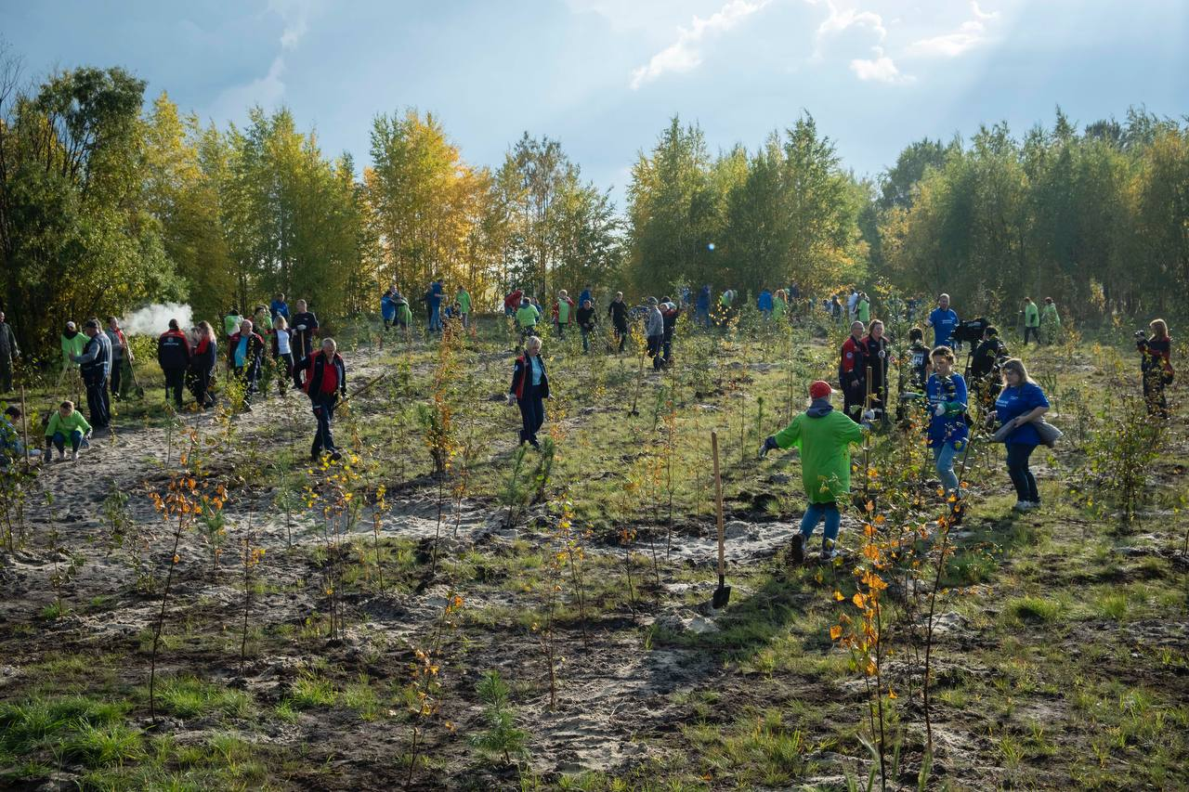
Администрация Пуровского района
ЭКОЛОГИЧЕСКИЕ МЕРОПРИЯТИЯ 2024
670
23 844 844
МЕРОПРИЯТИЙ
УЧАСТНИКОВ
316 - просветительские
354 - массовые

Slide 2
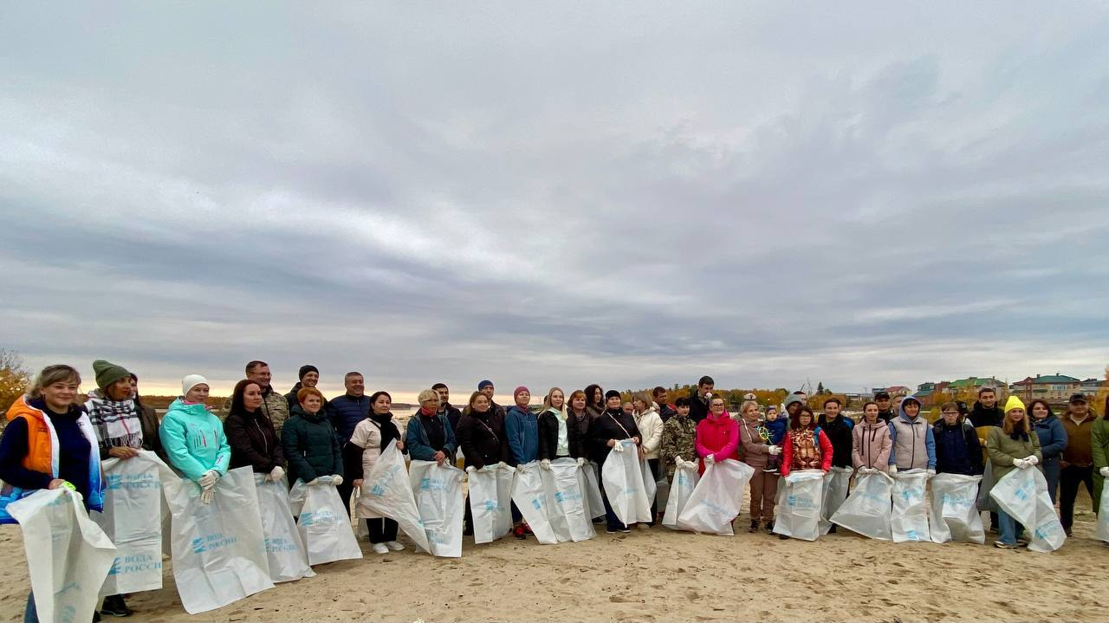
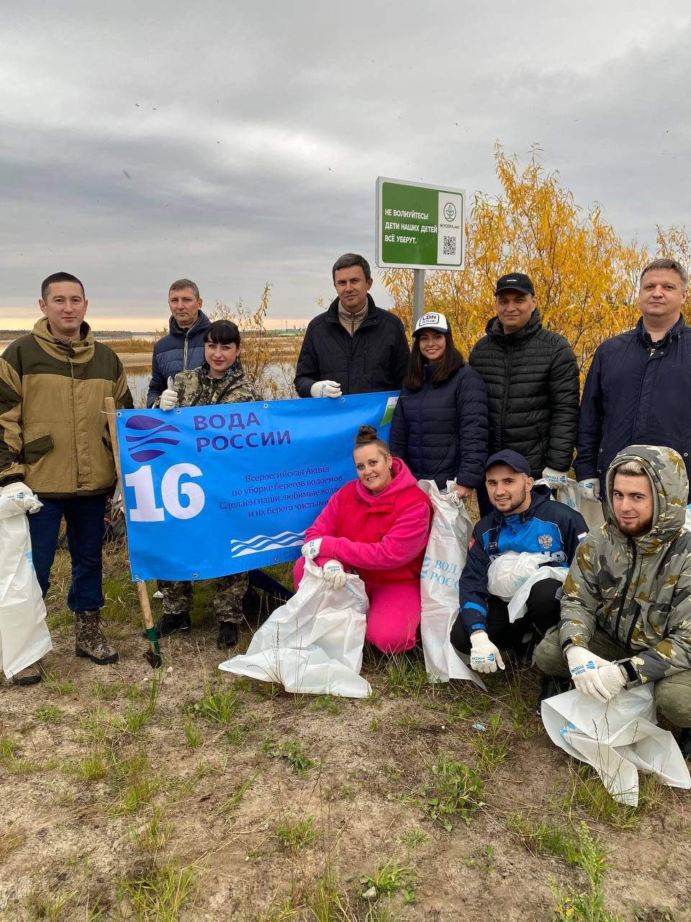
Администрация Пуровского района
ЭКОЛОГИЧЕСКИЕ МЕРОПРИЯТИЯ 2024
13 КМ БЕРЕГОВ РЕК - ОЧИЩЕНО

Slide 3
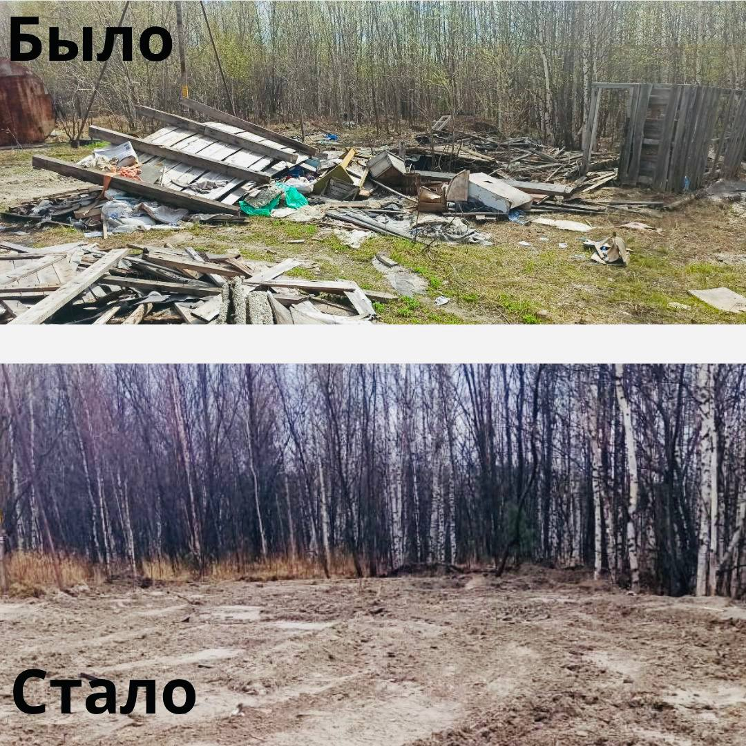
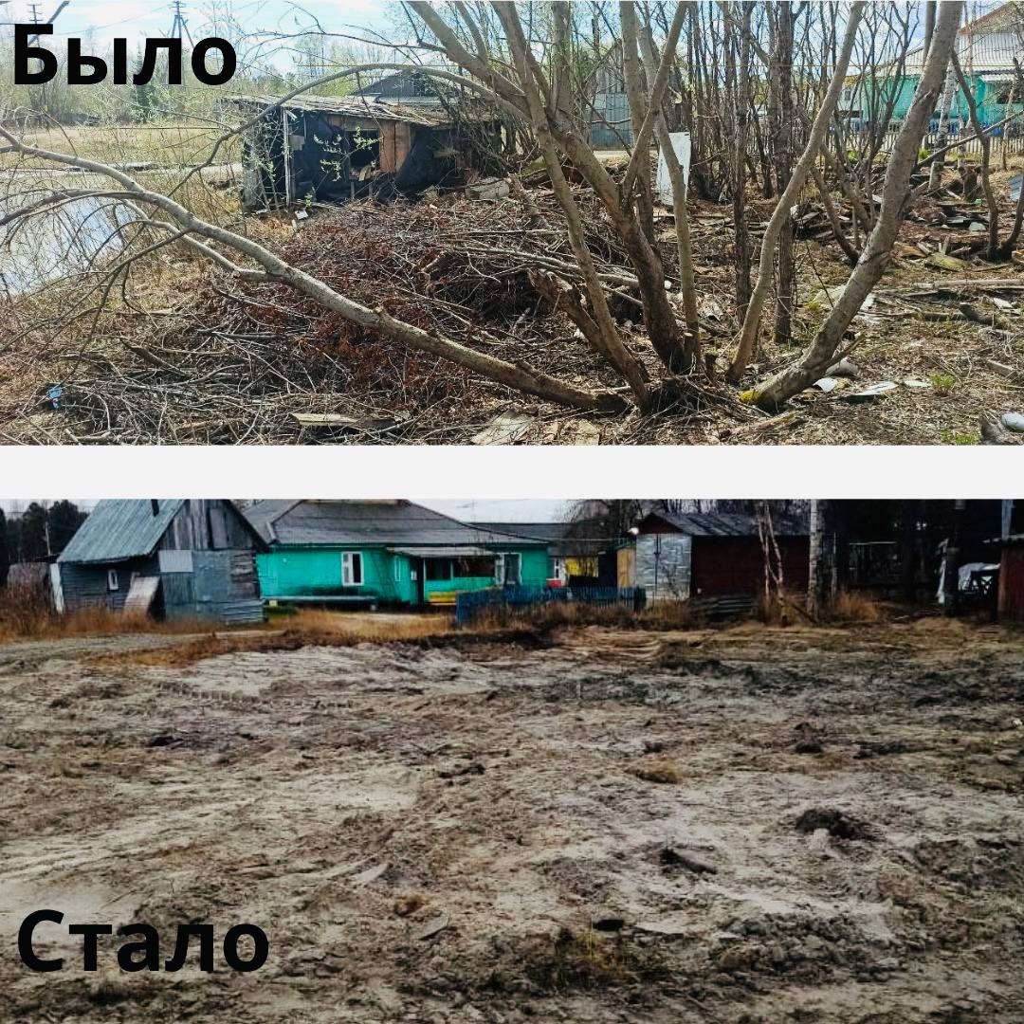
Администрация Пуровского района
3 915 м²
ЭКОЛОГИЧЕСКИЕ МЕРОПРИЯТИЯ 2024
24 ликвидировано свалок
собрано мусора

Slide 4
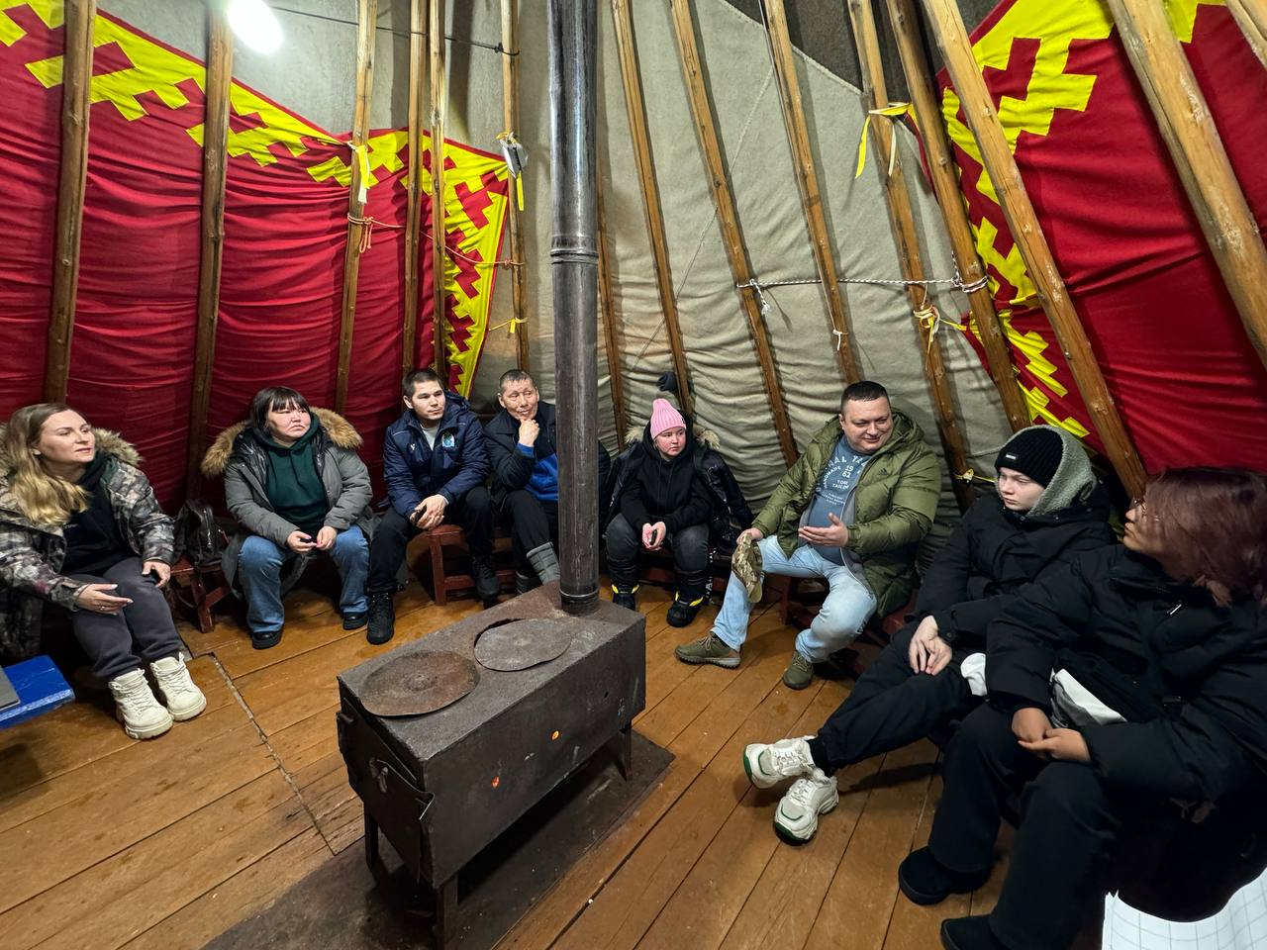
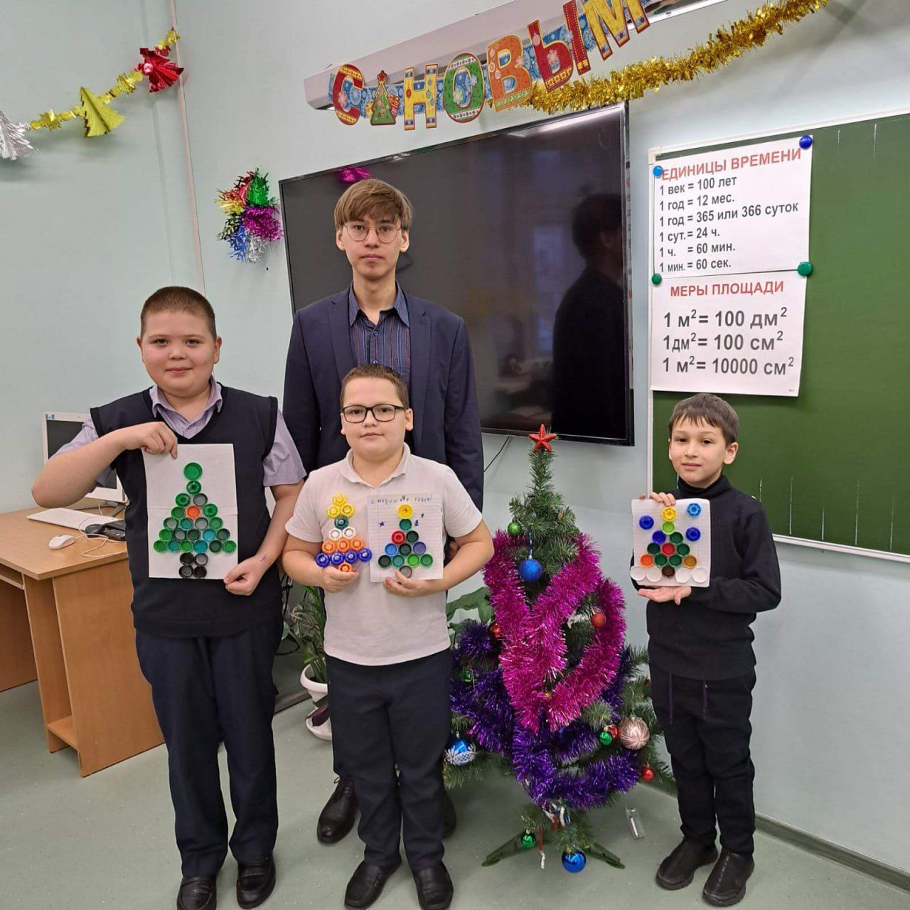

Администрация Пуровского района
ЭКОЛОГИЧЕСКОЕ ВОСПИТАНИЕ 2024
ПЛАН
18
36
50
2023
2024
2025
Количество мероприятий

Slide 5
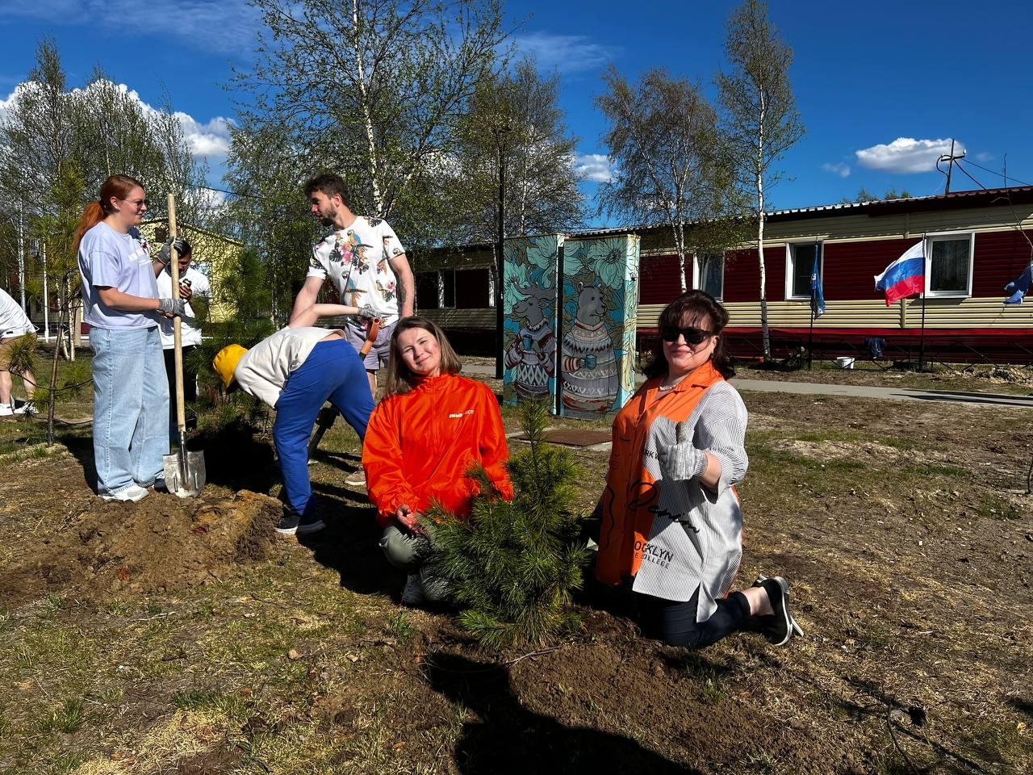
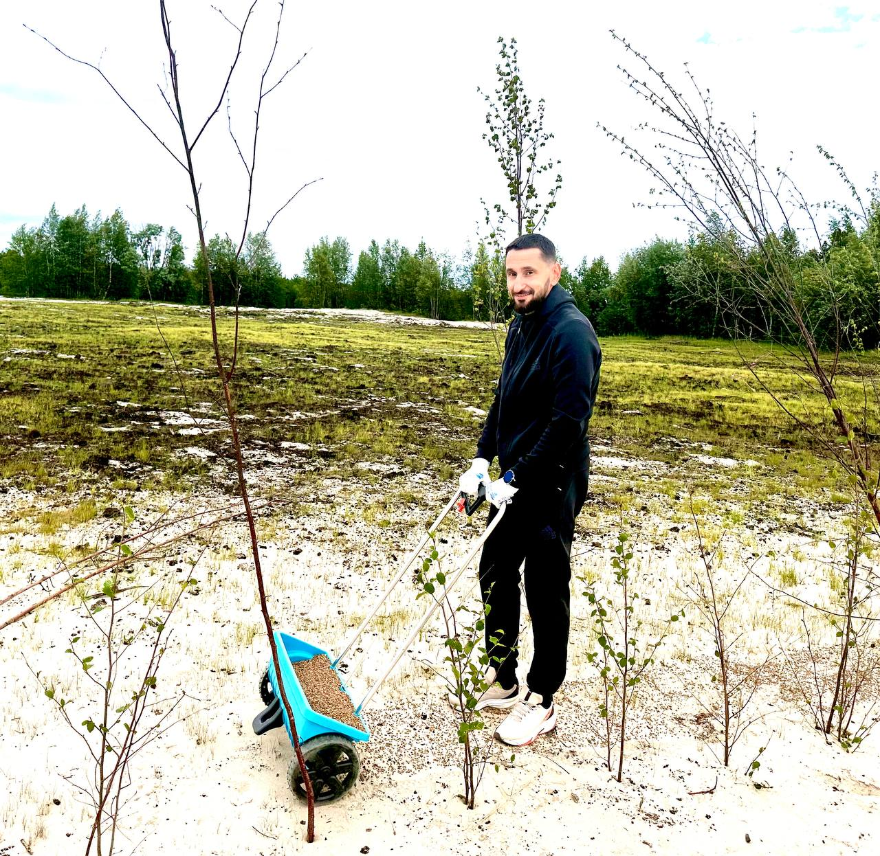
Администрация Пуровского района
МЕРОПРИЯТИЯ ПО ОЗЕЛЕНЕНИЮ 2024
120 579
58 000 м²
19 595 деревьев высажено
цветов высажено
газонов обустроено

Slide 6
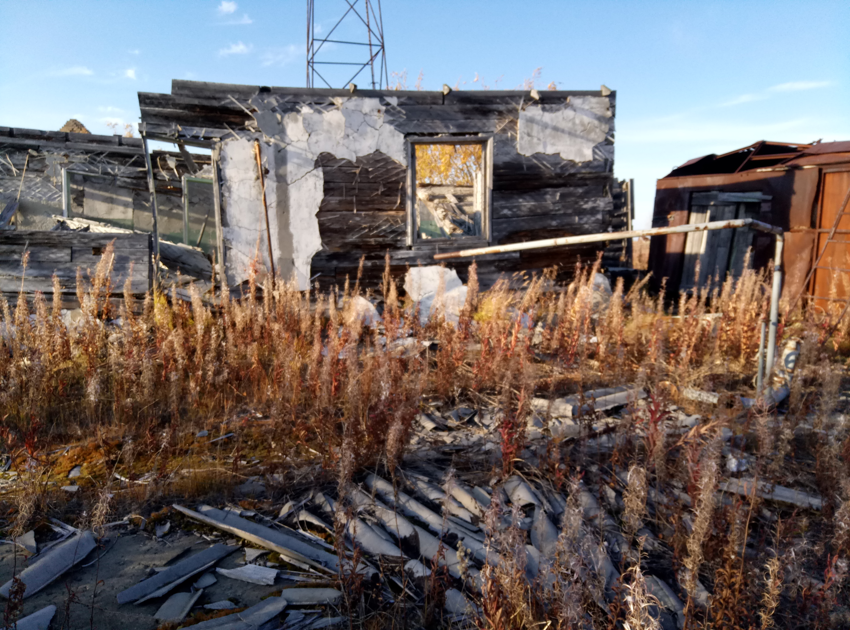
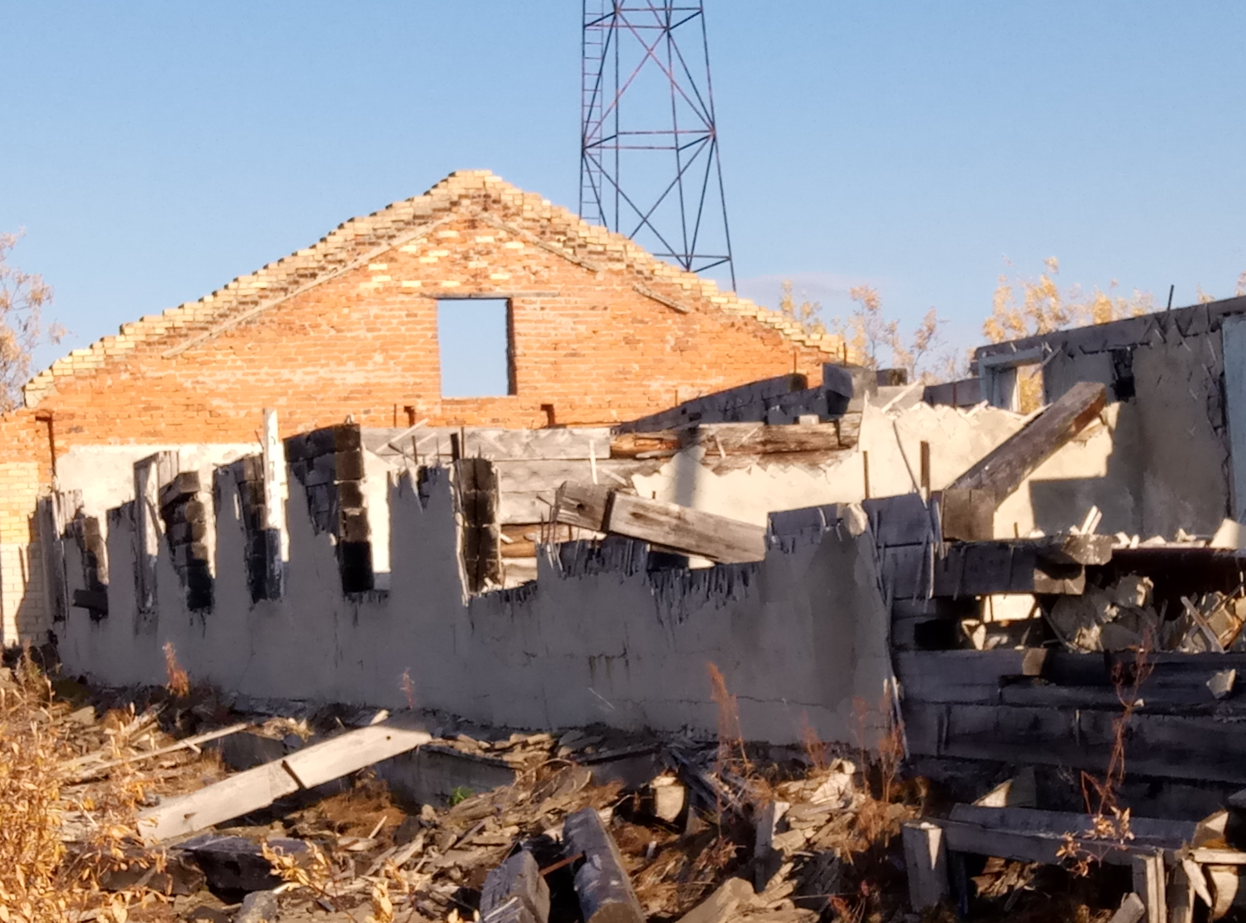

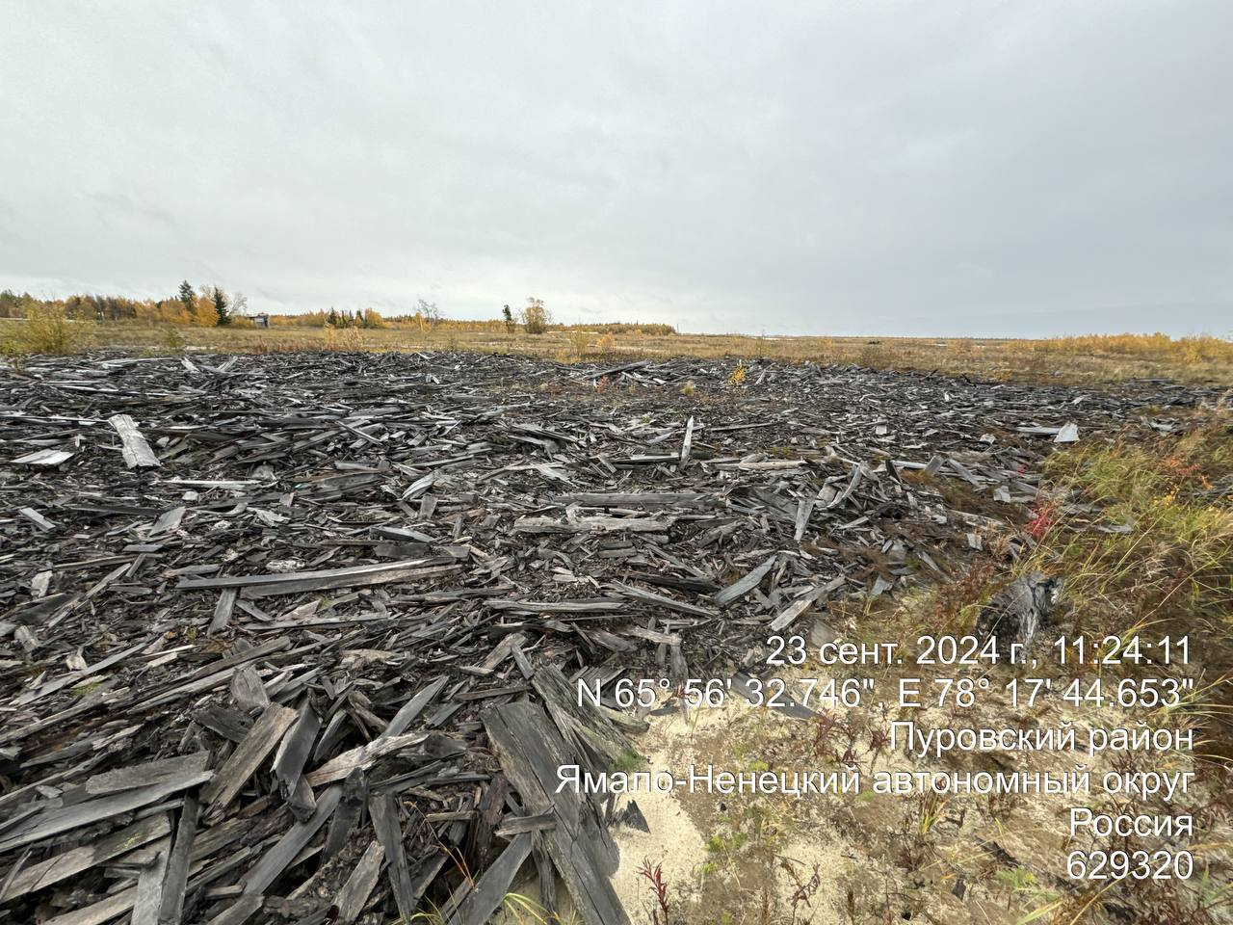
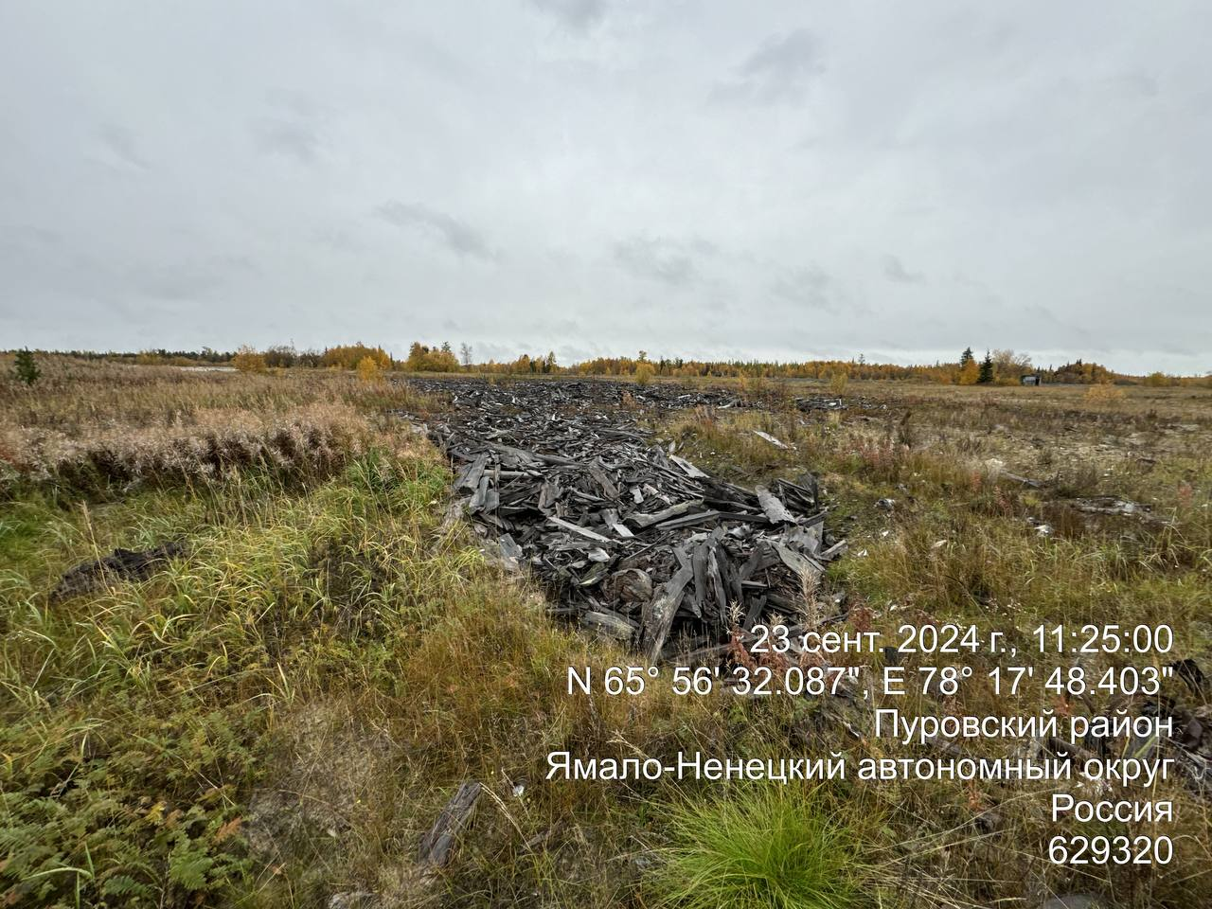
Администрация Пуровского района
ПЛАНЫ 2025
ЭКОЛОГИЧЕСКАЯ ЭКСПЕДИЦИЯ В АРКТИКУ
Пуровский «ЭкоДесант» – 30 ЧЕЛ
(в т.ч. 10 ЧЕЛ. Волновахский район)
ПОДБАЗА «САМБУРГСКАЯ»
Самбург
Накопленный ущерб
Уренгой

Slide 7
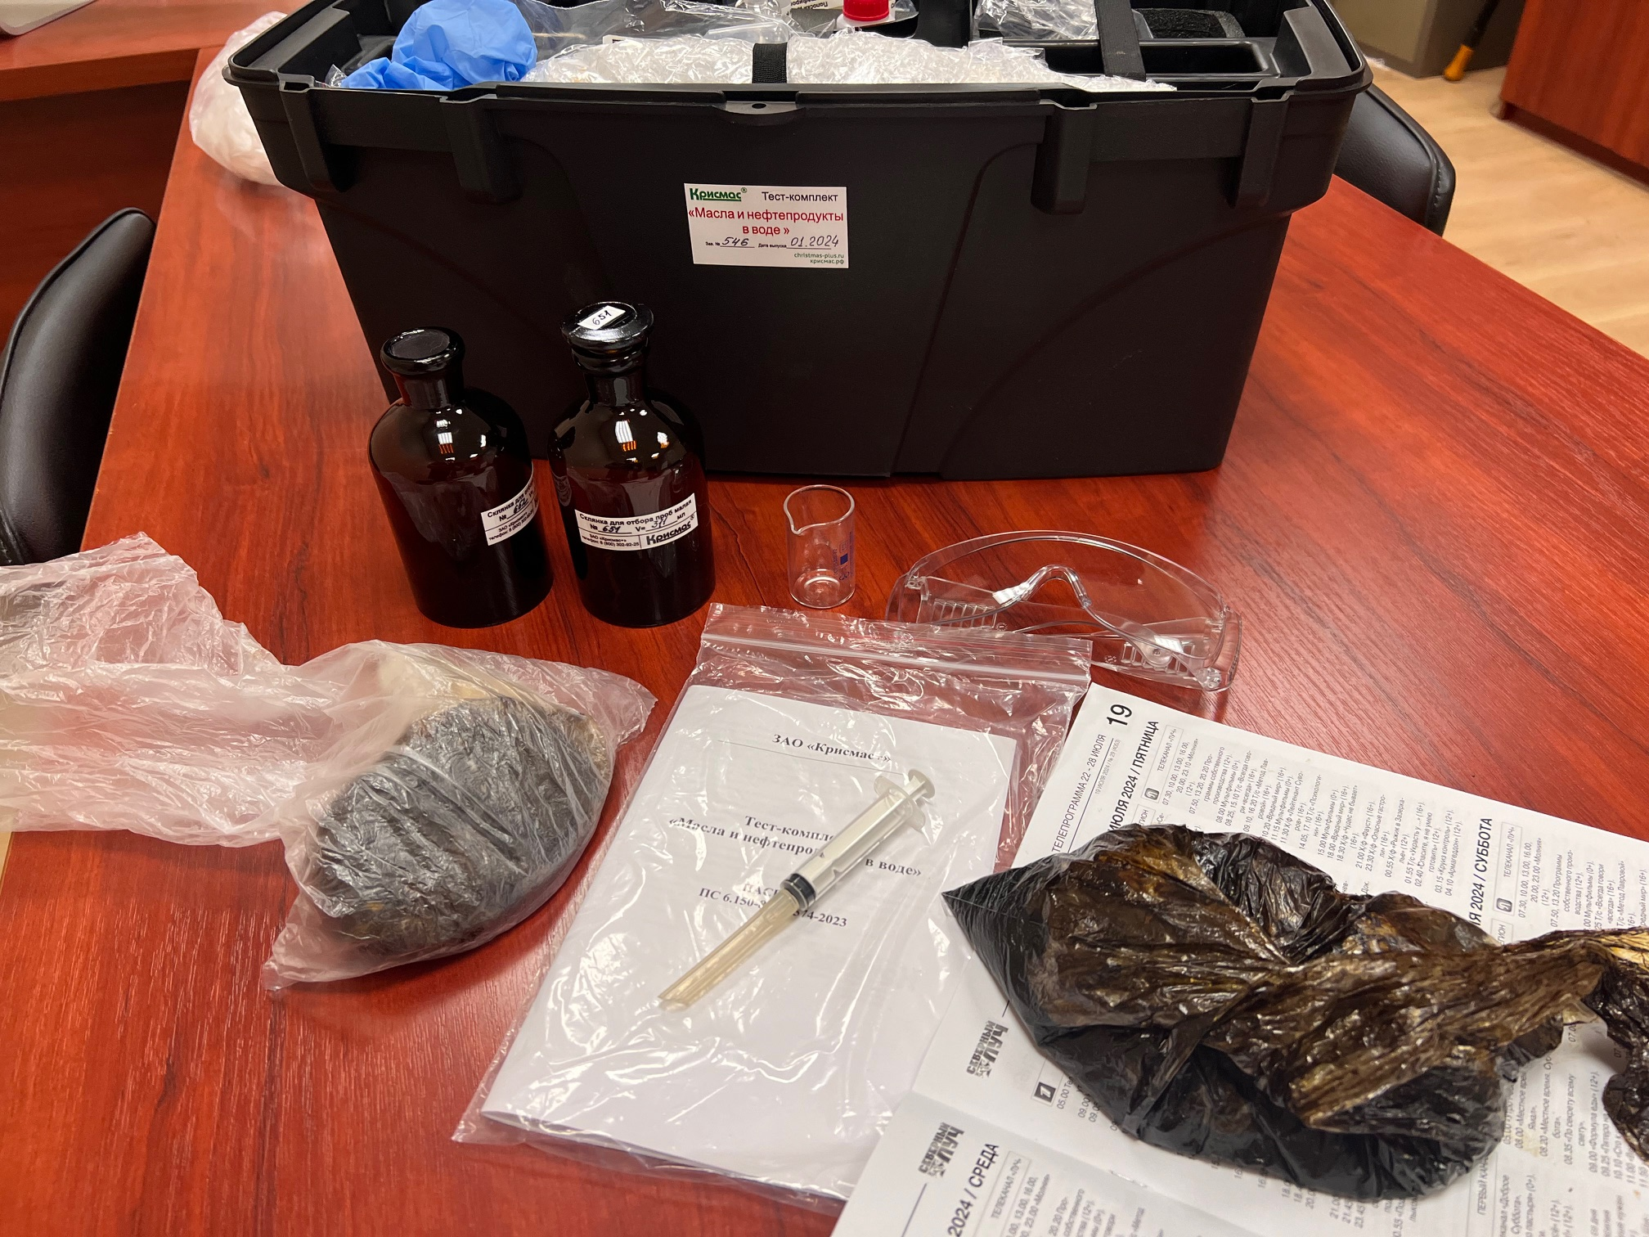
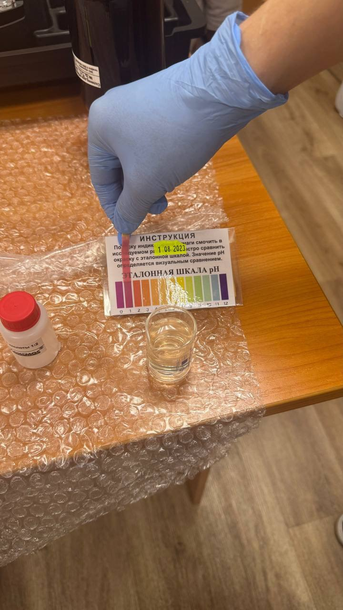
Администрация Пуровского района
ЭКСПЕРИМЕНТАЛЬНАЯ ЛАБОРАТОРИЯ 2025

